Slide 1


Siendo Creativos con R
Facilitadora: Cristal Rivera Picado

Slide 2

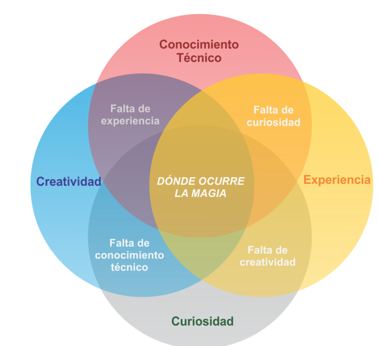

Cada persona es un ser único, tiene su propia forma de pensar, sentir, crear e innovar

Slide 3
AGENDA
Introducción: ¿Qué es Rstudio?
Rmarkdown: ¿Qué es? ¿Cómo lo aplico?
Shiny Dashboards: ¿Qué es? ¿Cómo lo aplico?
Recursos disponibles

Slide 4
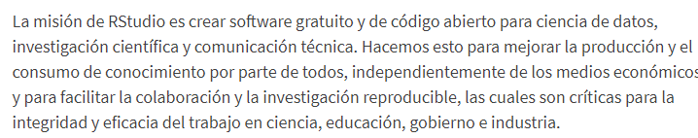

R Studio
¿Qué es?

Slide 5
R Markdown
¿Qué es?
Busca conseguir la máxima legibilidad y facilidad de publicación tanto de entrada como de salida.
Une texto narrativo y código para producir resultados con un formato elegante.
R Markdown admite docenas de formatos de salida estáticos y dinámicos, incluidos HTML, PDF, Word, diapositivas, libros, aplicaciones, artículos científicos, sitios web
Ver https://rmarkdown.rstudio.com/
Tiene extensión . Rmd

Slide 6
Shiny Dashboards
¿Qué es?
Shiny es un paquete de R para la construcción de cuadros de mando web interactivos.
Tiene dos opciones de paquete para crear paneles de Shiny: flexdashboard y shinydashboard
Ver https://shiny.rstudio.com/articles/dashboards.html
Shinydashboard se compone de tres partes básicas en su tablero:
1.Encabezado (Header)
2.Barra (Sidebar)
3.Cuerpo(Body)

Slide 7
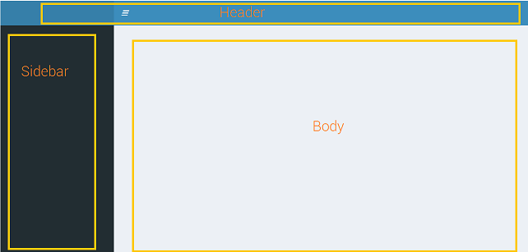

Slide 8
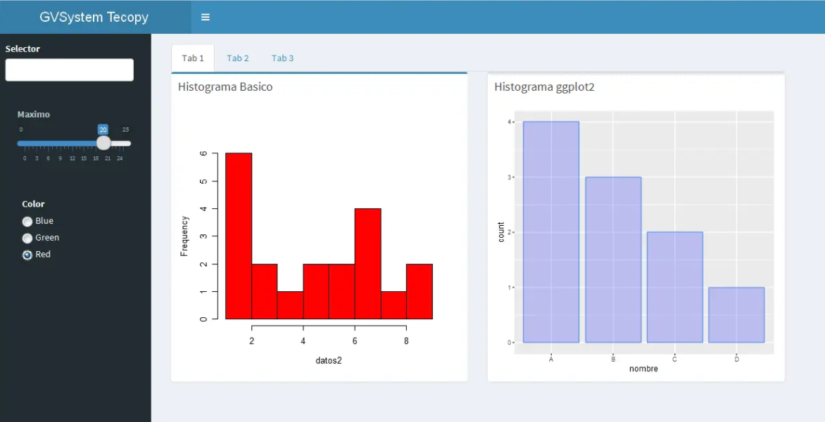
Fuente

Slide 9
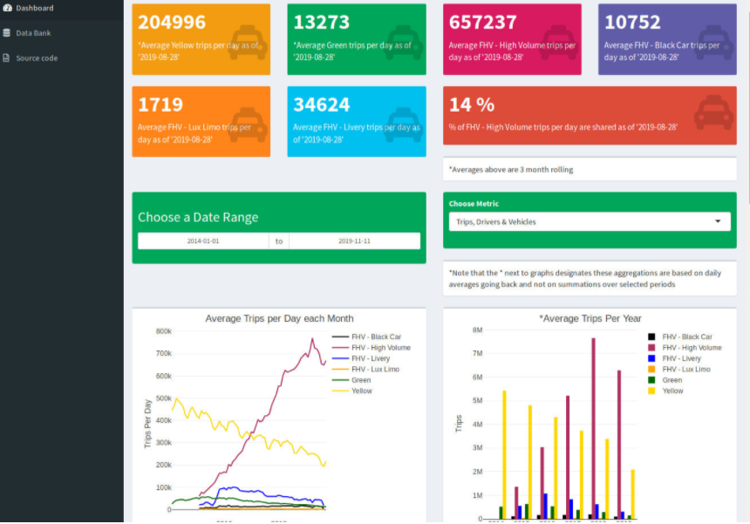
Fuente:

Slide 10
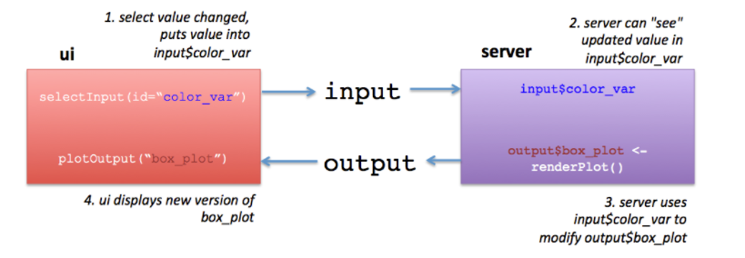
Shiny Dashboards
Tiene dos elementos:
UI (user interface):
Maneja tanto los controles del usuario como el diseño y la ubicación de los elementos de salida, como gráficos o tablas.
SERVER:
Maneja todos los cálculos y la generación de gráficos para el UI

Slide 11
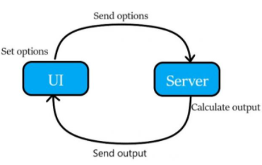
Shiny Dashboards

Slide 12
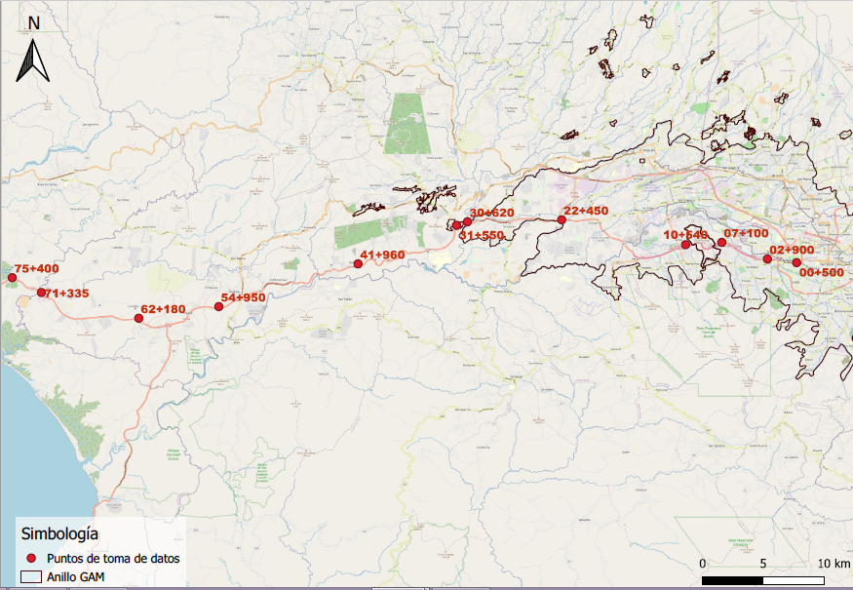
¿Cómo lo aplico?

Slide 13
¿Cómo lo aplico?
¿Cuál es el mayor tipo de vehículo que transita por la ruta 27 a lo largo de los cinco años?
¿Cómo es la distribución de cada tipo de vehículo?
¿Cual(es) son los puntos de conteo con mayor flujo de tráfico vehicular?
Graficar la serie de tiempo del flujo de tráfico por año y cada mes.

Slide 14
Recursos Disponibles
R Markdown
https://rstudio.com/wp-content/uploads/2015/03/rmarkdown-spanish.pdf
http://www.unavarra.es/personal/tgoicoa/ESTADISTICA_RMarkdown_tomas/basicRmarkdown/index.html
https://rmarkdown.rstudio.com/
https://bookdown.org/yihui/rmarkdown/
Shiny
https://shiny.rstudio.com/images/shiny-cheatsheet.pdf
https://shiny.rstudio.com/articles/dashboards.html
https://rstudio.github.io/shinydashboard/structure.html
https://shiny.rstudio.com/articles/layout-guide.html
Otros
https://www.youtube.com/watch?v=tNGqt6UnfJQ
https://alison.rbind.io/
https://alison.rbind.io/post/2017-06-12-up-and-running-with-blogdown/

Slide 15



Mi contacto
riveracristal07@gmail.com
LinkedIn
GitHub

